Slide 1
음성 AI 전문가 과정 · Day 27 / 40
Pipeline([
transport.input(),
VADProcessor(...), WhisperSTT(),
user_agg, make_llm(), KoTTS(),
transport.output(),
assistant_agg,
])
# 말 끝 → 첫 소리 ≈ 1 ~ 2초
Day 27
Pipecat 기초
Frame · Processor · Pipeline · Transport
Frame 세 종류 → Processor 규칙 → Worker · 방향 · Observer → STT · TTS · LLM 서비스 → 조립(두 턴 대화) → WebSocket Transport
6주차 M6 · 4시간 · pipecat-ai 1.15.0 · 키 없으면 로컬 Qwen3
오늘 완성하는 파이프라인 모양
Notes:
어제는 소리 조각을 손으로 보냈다. 오늘은 그 조각을 흘려보내는 공장을 짓는다. 모든 것은 상자, 작업자는 받고 일하고 넘긴다.

Slide 2
0.0 · 오늘 답할 질문
비서를 함수 줄 세우기에서 "공장"으로
1
소리 조각 · 글자 · 신호는 모두 어떤 모양으로 흐르나?
Part 1
2
작업자(Processor)를 만들 때 꼭 지킬 규칙은?
Part 2
3
파이프라인은 누가 돌리고, 알림은 어느 방향으로 가나?
Part 3
4
우리 Whisper · TTS · Qwen을 어떻게 서비스로 감싸나?
Part 4
5
턴 끝 판단과 대화 기록은 누가 맡나?
Part 5
6
같은 비서를 WebSocket(나중엔 브라우저 · 전화)에 붙이려면?
Part 6
음성 AI 전문가 과정 · Day 27
Notes:
여섯 질문에 답하고 표(프레임 분류 · 여행 기록 · 루프 막힘 · 대화 기록 · 턴별 시간 · WebSocket)를 제출.

Slide 3
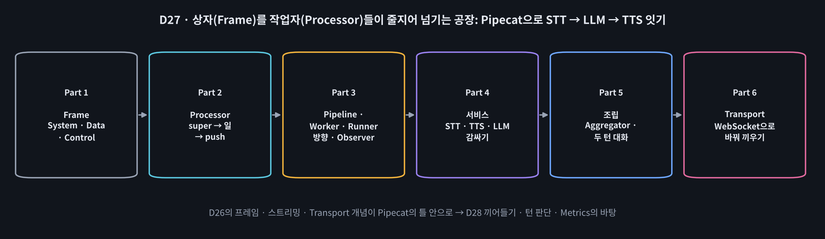
0.0 · 오늘의 흐름
상자 · 작업자 · 라인 · 서비스 · 조립 · 문
교시 | 내용 | 빈칸 | 애니메이션
1교시 | Part 0 ~ 2 설치 · Frame · FrameProcessor | 1 · 2 · 3 | D27-1 · 2 · 3
2교시 | Part 3 Pipeline · Worker · Runner · 방향 · Observer | 4 | D27-4
3교시 | Part 4 서비스 STT · TTS · 루프 막힘 · LLM | 5 · 6 · 7 | D27-5 · 6
4교시 | Part 5 ~ 7 조립 · Transport · 정리 | 8 · 9 | D27-7 · 8 · 9
음성 AI 전문가 과정 · Day 27
Notes:
Part 1 ~ 6을 교시별로. 빈칸 9개.

Slide 4
1 · Pipecat이 푸는 문제
함수 줄 세우기로는 실시간이 안 된다
# D25: 차례로 부르는 함수
text = stt(record_until_silence())
reply = llm(messages + [text])
audio = tts(reply) # 다 끝나야 말함
play(audio) # 그동안 귀는 닫힘
# D27: 상자를 흘려보내는 공장
InputAudio → VAD → STT → user_agg
→ LLM (LLMText 조각…) → TTS (문장마다)
→ output → assistant_agg
# 듣는 중에도, 말하는 중에도 계속 흐름
🍎 컨베이어 벨트 공장
상자(Frame)가 벨트 위로 흐르고, 작업자(Processor)는 자기 상자만 열어 일하고 나머지는 그대로 넘긴다. 화재 경보(SystemFrame)는 줄을 기다리지 않는다.
💬 쉽게 말하면 모든 것을 Frame에 담고, Processor들이 받아 → 일하고 → 넘긴다. 이 규칙 하나로 실시간 흐름을 짠다.
음성 AI 전문가 과정 · Day 27
Notes:
실시간이 되면: 20 ms마다 조각, 말 시작 · 끝 감지, 받아쓰기 즉시 LLM, 첫 글자 즉시 TTS, 끼어들면 모두 멈춤.

Slide 5
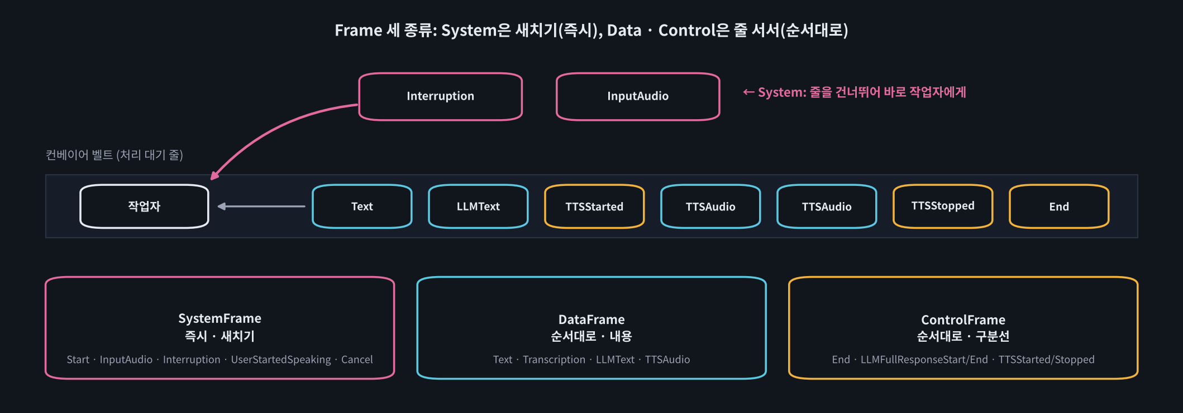
1.1 · Frame
System은 즉시 · Data · Control은 순서대로
▶ 애니메이션 D27-2 Frame 세 종류
📐 System = 즉시, Data · Control = 순서대로
음성 AI 전문가 과정 · Day 27
Notes:
마이크 조각이 System인 이유: LLM이 답을 만드는 동안에도 귀는 열려 있어야(끼어들기 감지).

Slide 6
1.2 · 🧩 빈칸 1
Frame 분류기
def kind(f):
if isinstance(f, SystemFrame):
return "System"
if isinstance(f, ____): # 1
return "Data"
return "Control"
Frame | 종류
StartFrame · InputAudioRawFrame | System
VADUserStartedSpeakingFrame | System
InterruptionFrame | System
TranscriptionFrame · LLMTextFrame | Data
TTSAudioRawFrame | Data
LLMFullResponseStartFrame | Control
EndFrame | Control
🧩 빈칸 1
내용(글자 · 소리)을 담는 Frame의 부모 클래스 이름은?
음성 AI 전문가 과정 · Day 27
Notes:
빈칸 1 = DataFrame. TranscriptionFrame → TextFrame → DataFrame. 모든 Frame에는 id가 있다.

Slide 7
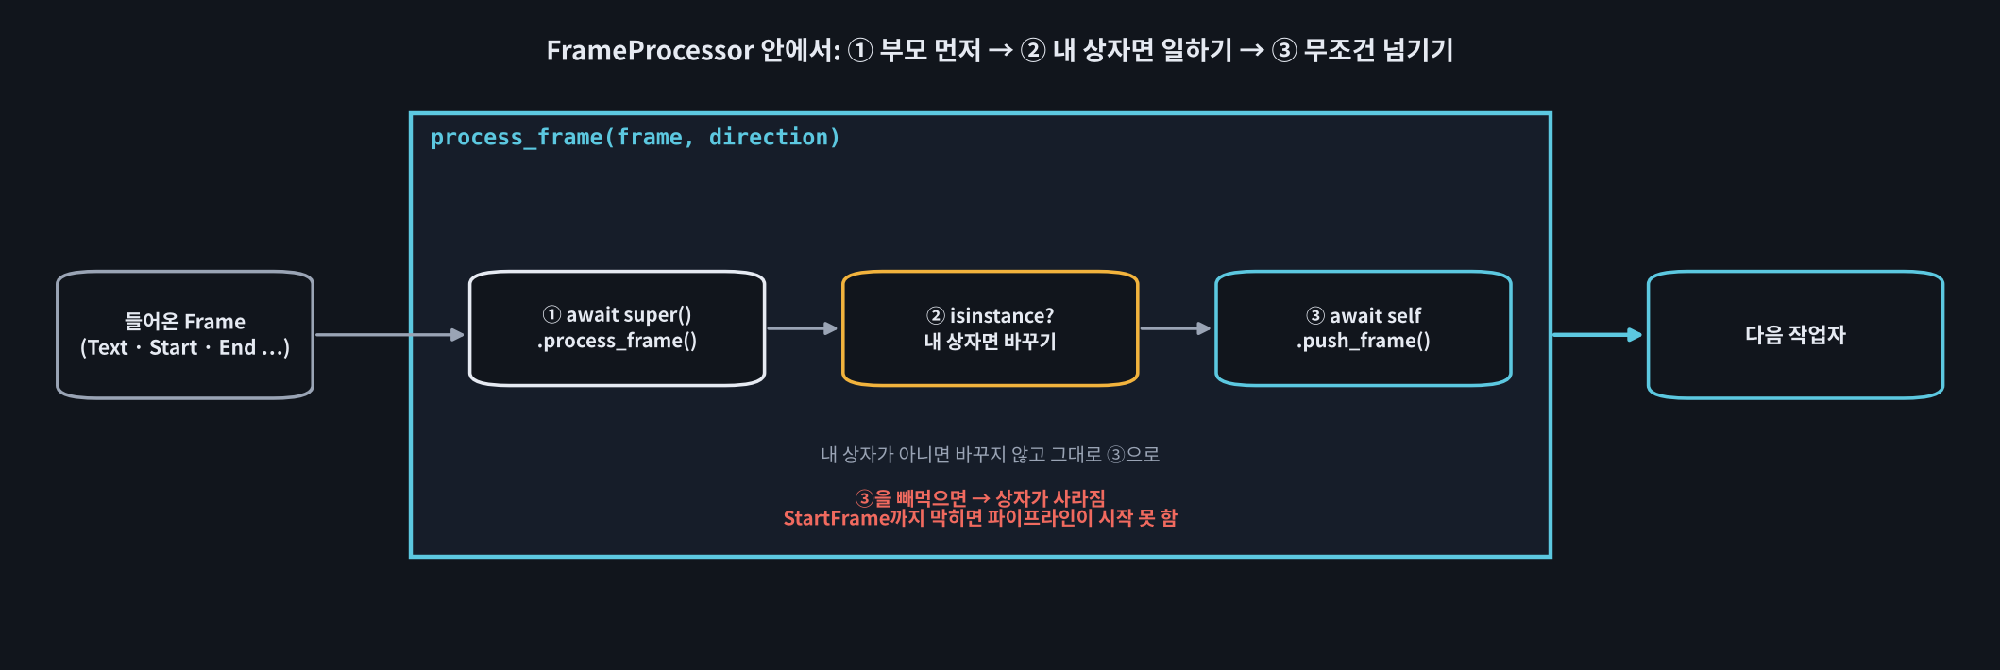
2 · FrameProcessor
부모 먼저 → 내 일 → 무조건 넘기기
class KoNormalizer(FrameProcessor):
async def process_frame(self, frame, direction):
await super().____(frame, direction) # 2
if type(frame) is TextFrame:
frame = TextFrame(text=normalize_ko(...))
await self.____(frame, direction) # 3
🍎 릴레이 바통
바통을 받으면 내 구간만 달리고 반드시 다음 주자에게. 주머니에 넣으면(push 빼먹기) 경기가 멈춘다.
▶ 애니메이션 D27-3 Processor 안에서
음성 AI 전문가 과정 · Day 27
Notes:
빈칸 2 = process_frame, 빈칸 3 = push_frame. StartFrame · EndFrame도 넘겨야 한다.

Slide 8
2.2 · 🧪 규칙을 어기면
push_frame을 빼먹으면 StartFrame이 막힌다
class Forgetful(FrameProcessor):
async def process_frame(self, frame, direction):
await super().process_frame(frame, direction)
if isinstance(frame, TextFrame):
await self.push_frame(...)
# else: 빼먹음 ← 흔한 실수
ERROR | PipelineWorker#1: timeout waiting
for StartFrame#2 to reach the end of the
pipeline (being blocked somewhere?),
stopping the pipeline.
'뒤'가 받은 Frame 수: 0
1
Worker가 StartFrame을 맨 앞에서 보낸다
2
StartFrame이 맨 끝(Sink)에 닿아야 "준비 완료"
3
중간에서 사라지면 기다리다 시간 초과 (기본 20초, 실험은 3초)
음성 AI 전문가 과정 · Day 27
Notes:
증상: 셀이 끝나지 않음 / 서비스에서는 연결 후 20초 침묵 뒤 끊김.

Slide 9
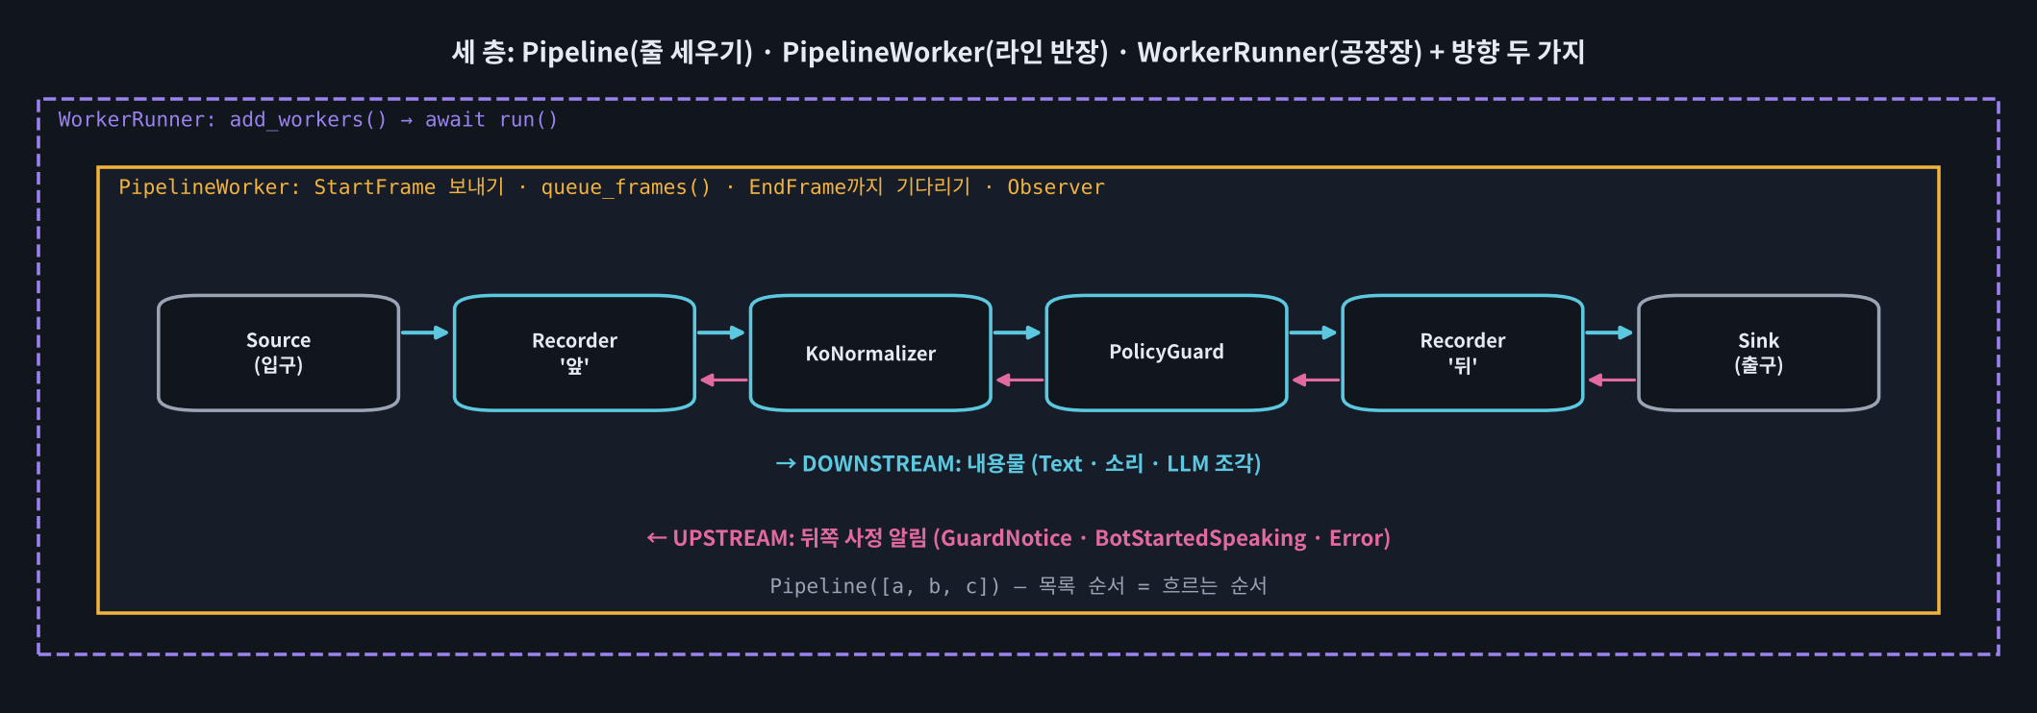
3 · Pipeline · Worker · Runner
라인 배치도 · 라인 반장 · 공장장
층 | 하는 일
Pipeline | 목록 순서로 줄 세움
PipelineWorker | Start · 상자 넣기 · 끝 처리
WorkerRunner | 여러 Worker 실행 · 정리
worker = PipelineWorker(pipeline, ...)
runner = WorkerRunner(handle_sigint=False)
await runner.add_workers(worker)
await runner.run()
⚠️ 인터넷 예제의 PipelineTask · PipelineRunner = 옛 이름 (2.0에서 제거 예정)
음성 AI 전문가 과정 · Day 27
Notes:
PipelineTask · PipelineRunner는 1.3.0부터 옛 이름. 지금은 PipelineWorker · WorkerRunner.

Slide 10
3.2 · 🧩 빈칸 4 · Observer
알림은 뒤에서 앞으로(UPSTREAM)
@dataclass
class GuardNoticeFrame(SystemFrame):
reason: str = ""
...
if "주민번호" in frame.text:
await self.push_frame(notice, FrameDirection.____) # 4
return # 원래 상자는 의도적으로 버림
class FlowLog(BaseObserver):
async def on_push_frame(self, data):
data.source → data.destination
data.frame · data.direction
data.timestamp · data.first_push
PipelineWorker(..., observers=[flow])
▶ 애니메이션 D27-4 방향
💬 쉽게 말하면 내용물은 앞 → 뒤, "뒤쪽 사정" 알림은 뒤 → 앞으로 흐른다.
음성 AI 전문가 과정 · Day 27
Notes:
빈칸 4 = UPSTREAM. 실제 예: 출력 Transport의 BotStartedSpeakingFrame. Observer는 모양을 바꾸지 않는 감시 카메라.

Slide 11
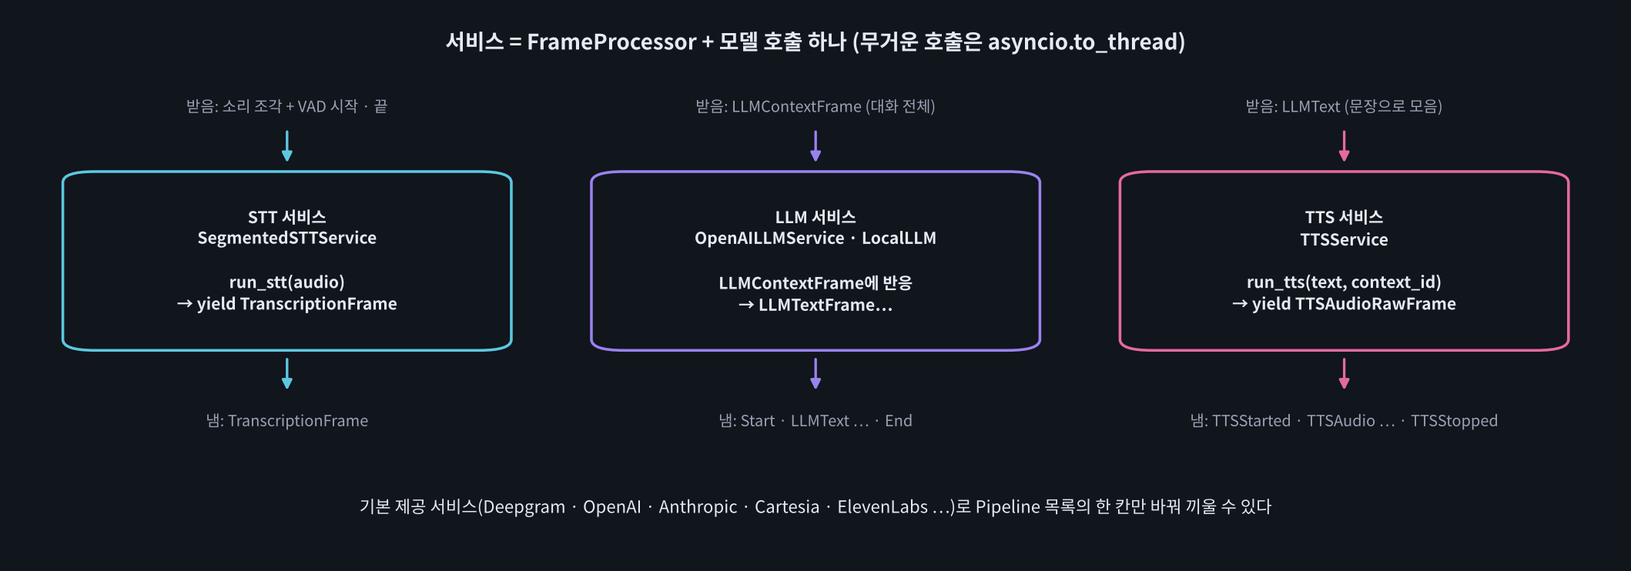
4 · 서비스
서비스 = FrameProcessor + 모델 호출 하나
▶ 애니메이션 D27-5 서비스 세 개
📐 run_stt · run_tts는 yield로 Frame을 내보낸다
음성 AI 전문가 과정 · Day 27
Notes:
우리 모델을 서비스로 감싸 두면 상용 서비스로 한 칸만 바꿔 끼운다.

Slide 12
4.1 · 🧩 빈칸 5 · 6
Whisper → STT 서비스, tts() → TTS 서비스
class WhisperSTT(SegmentedSTTService):
@property
def wants_wav_segments(self): return False
async def run_stt(self, audio: bytes):
y = np.frombuffer(audio, np.int16) / 32768
text = await asyncio.to_thread(stt, y)
yield ____(text=text, ...) # 5
class KoTTS(TTSService):
async def run_tts(self, text, context_id):
y = await asyncio.____(tts, # 6
normalize_ko(text))
yield TTSAudioRawFrame(audio=pcm,
sample_rate=SR, num_channels=1,
context_id=context_id)
서비스 | 받음 | 냄
WhisperSTT | VAD 말 시작 ~ 끝 구간 PCM | TranscriptionFrame
KoTTS | 문장 (LLM 조각을 모은 것) | TTSStarted · TTSAudioRawFrame … · TTSStopped
음성 AI 전문가 과정 · Day 27
Notes:
빈칸 5 = TranscriptionFrame, 빈칸 6 = to_thread. 정규화는 문장 단위인 run_tts 안에서.

Slide 13
4.2 · 🧪 이벤트 루프 막힘
무거운 호출은 asyncio.to_thread로
방식 | 박동 최대 간격 | 늦은 박동
그냥 호출 tts() · stt() | 수백 ~ 1,000+ ms | 있음
await asyncio.to_thread(...) | 20 ~ 30 ms | 0
🍎 계산대 하나뿐인 가게
점원이 창고에 직접 물건을 가지러 가면(그냥 호출) 계산대 줄이 멈춘다. 창고 담당(스레드)에게 맡기면 계산은 계속.
출력 모양 예시 · 실제 값은 모델 · GPU마다 다름
▶ 애니메이션 D27-6 이벤트 루프 막힘
1
20 ms마다 마이크 조각이 와야 한다 (D26)
2
루프가 600 ms 막히면 조각 30개가 쌓이고 VAD · 끼어들기 감지가 멈춘다
3
PyTorch는 계산 중 GIL을 풀어 주므로 스레드로 충분
음성 AI 전문가 과정 · Day 27
Notes:
한 이벤트 루프를 모든 작업자가 나눠 씀. 그냥 부르면 그동안 VAD · 마이크 · 소리 출력이 모두 멈춘다.

Slide 14
4.3 · 🧩 빈칸 7 · LLM
LLMContextFrame을 받아 LLMTextFrame 조각으로
class LocalLLM(FrameProcessor):
async def process_frame(self, frame, direction):
await super().process_frame(frame, direction)
if isinstance(frame, ____): # 7
push(LLMFullResponseStartFrame())
for piece in qwen: push(LLMTextFrame(piece))
push(LLMFullResponseEndFrame())
PROVIDER | base_url
openai | (기본)
claude | api.anthropic.com/v1/
gemini | …googleapis.com/v1beta/openai/
local | LocalLLM(qwen_stream)
OpenAILLMService(api_key=secret(KEYS[P]), base_url=BASE_URLS[P],
settings=OpenAILLMService.Settings(model=MODELS[P], system_instruction=SYSTEM))
시스템 프롬프트는 1.9부터 LLM 서비스의 system_instruction에 (LLMContext의 system 메시지는 옛 방식)
음성 AI 전문가 과정 · Day 27
Notes:
빈칸 7 = LLMContextFrame. 세 회사 모두 OpenAI 호환 주소 → OpenAILLMService에 base_url만 바꿈(테스트 · 비교용).

Slide 15
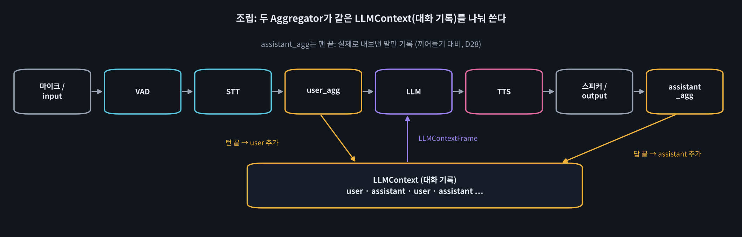
5 · 조립
두 Aggregator가 같은 대화 기록을 나눠 쓴다
1
VAD 말 끝 → STT 받아쓰기
▶ 애니메이션 D27-7 조립된 한 턴
2
0.6초 조용 + 받아쓰기 도착 → 턴 끝 → LLM
3
LLM 조각 → TTS 문장 → 소리 → 기록
음성 AI 전문가 과정 · Day 27
Notes:
user_agg: 턴 끝 → user 추가 + LLMContextFrame. assistant_agg: 답 끝 → assistant 추가. 맨 끝에 둔다.

Slide 16
5.2 · 🧩 빈칸 8
두 턴 대화: 비서가 첫 턴을 기억한다
context, user_agg, assistant_agg = make_bot() # LLMContext() + LLMContextAggregatorPair
parts = [VADProcessor(...), WhisperSTT(), user_agg, make_llm(), KoTTS(), speaker, ____] # 8
await run_frames(parts, feed=mic(VOICE1, VOICE2, wait=(speaker, LLMFullResponseEndFrame)))
role | content (출력 모양 예시)
user | 안녕하세요 한빛치과죠 다음 주 수요일 오후 두 시에 스케일링 예약하고 싶어요
assistant | 네, 다음 주 수요일 오후 2시 스케일링 말씀이시죠? 예약하실 분 성함을 알려 주세요.
user | 네 이름은 김민준이에요
assistant | 감사합니다, 김민준 님. 다음 주 수요일 오후 2시로 예약해 드렸습니다.
💬 쉽게 말하면 D22에서 손으로 하던 messages.append를 두 Aggregator가 대신한다.
음성 AI 전문가 과정 · Day 27
Notes:
빈칸 8 = assistant_agg. 끼어들면 실제로 전달된 말까지만 기록하도록 맨 끝.

Slide 17
5.3 · 턴별 시간
말 끝 → 첫 소리는 어디서 쓰이나
응답 ≈ max(턴 끝 대기 0.6초, STT) + LLM 첫 글자 + 첫 문장 모으기 + TTS 첫 문장
턴 | 받아쓰기 | 턴 끝 판정 | LLM 첫 글자 | 첫 소리
1 | 0.4 | 0.6 | 1.1 | 1.4
2 | 0.3 | 0.6 | 1.0 | 1.3
🍎 대화 중 숨 고르기
"수요일… 오후 두 시에" 사이의 0.4초 침묵을 끝으로 보면 말을 자른다. 길면 매 턴 어색한 침묵.
출력 모양 예시 (T4 · 클라우드 LLM 가정, 초) · 실행마다 다름
1
TURN_WAIT 0.3 · 0.6 · 1.0으로 바꿔 두 턴 다시 (과제 3)
2
GPU에서는 "조용함 기다리기"가, CPU에서는 STT가 큰 덩어리
3
D28: Smart Turn · 끼어들기 · Metrics
음성 AI 전문가 과정 · Day 27
Notes:
Observer 기록으로 손수 잼. D28에서 Metrics로 정식 측정. TURN_WAIT를 줄이면 빨라지지만 말이 잘린다.

Slide 18
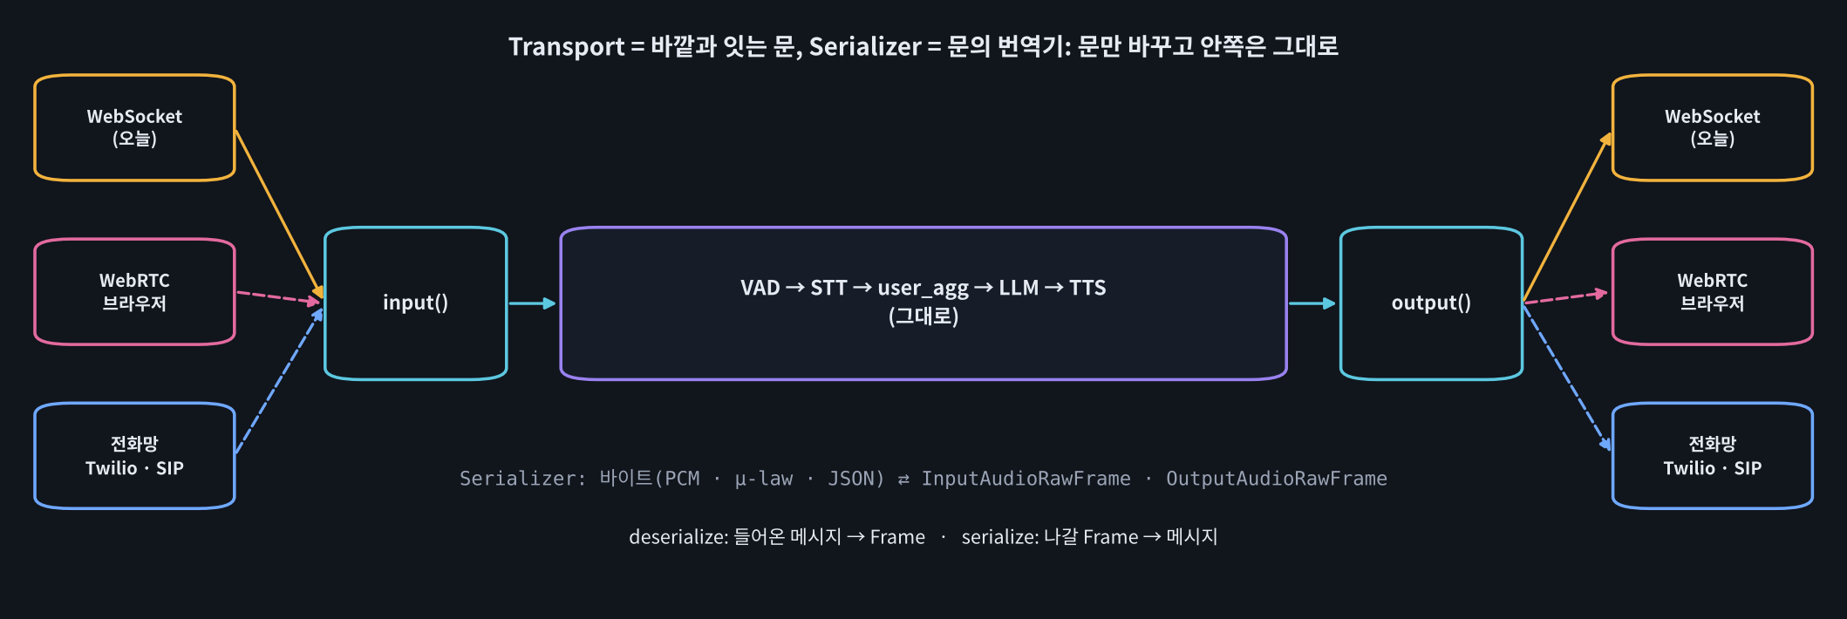
6 · Transport
문만 바꾸고 안쪽은 그대로
Transport | 바깥
SingleClientWebsocketServer | WebSocket (오늘)
FastAPIWebsocket + Twilio | 전화망
SmallWebRTC | 브라우저
Daily · LiveKit | 여러 사람 방
▶ 애니메이션 D27-8 Transport 바꿔 끼우기
💬 쉽게 말하면 바깥의 약속(PCM · μ-law · WebRTC)이 바뀌면 Transport와 Serializer만 갈아 끼운다.
음성 AI 전문가 과정 · Day 27
Notes:
mic() 자리 = transport.input(), Recorder 스피커 자리 = transport.output(). Serializer = 문의 번역기.

Slide 19
6.2 · 🧩 빈칸 9 · WebSocket 비서
Serializer: 바이트 ⇄ Frame
class RawPCMSerializer(FrameSerializer):
async def serialize(self, frame):
if isinstance(frame, ____): # 9
return frame.audio
return None
async def deserialize(self, data):
return InputAudioRawFrame(audio=data, ...)
WebSocket 턴 | 말 끝 → 첫 소리 | 답 길이
1 | ≈ 1.4초 | ≈ 3.8초
2 | ≈ 1.5초 | ≈ 3.5초
출력 모양 예시 · 같은 컴퓨터 안 · 실행마다 다름
1
클라이언트: D26처럼 20 ms 조각을 실시간 속도로 보냄
2
서버: transport.input() → … → transport.output()이 소리를 실시간 속도로 돌려줌
3
손님이 끊으면 on_client_disconnected → EndFrame → 정상 종료
음성 AI 전문가 과정 · Day 27
Notes:
빈칸 9 = OutputAudioRawFrame. 출력 Transport가 BotStartedSpeakingFrame을 UPSTREAM으로도 보내는 것 확인.

Slide 20
정리 · 과제 · 다음 시간
모든 것은 Frame, 작업자는 받고 · 일하고 · 넘긴다
개념 | 코드
Frame | isinstance(f, DataFrame)
Processor | super().process_frame · self.push_frame
방향 | FrameDirection.UPSTREAM
STT | yield TranscriptionFrame(...)
TTS | await asyncio.to_thread(tts, ...)
LLM | LLMContextFrame → LLMTextFrame…
조립 | ..., output, assistant_agg]
Transport | serialize: OutputAudioRawFrame
다음: D28 Pipecat 심화
오늘은 "0.6초 조용하면 끝"으로 턴을 끊었고 끼어들기는 보지 않았다. D28: Smart Turn · Interruption(Barge-in) · VAD 튜닝 · Metrics로 지연 측정.
worksheet.html
40문항
animation.html
9개 탭
D27_Pipecat기초_실습.ipynb
빈칸 9
개념 워크시트 · 노션 제출
인터랙티브 애니메이션
실습 노트북 · 키 선택
온라인 자료 imguru-mooc.github.io/AI_Voice/day27
음성 AI 전문가 과정 · Day 27
Notes:
과제: 서비스 갈아 끼우기 · 나만의 작업자 · TURN_WAIT 실험.

